Slide 1
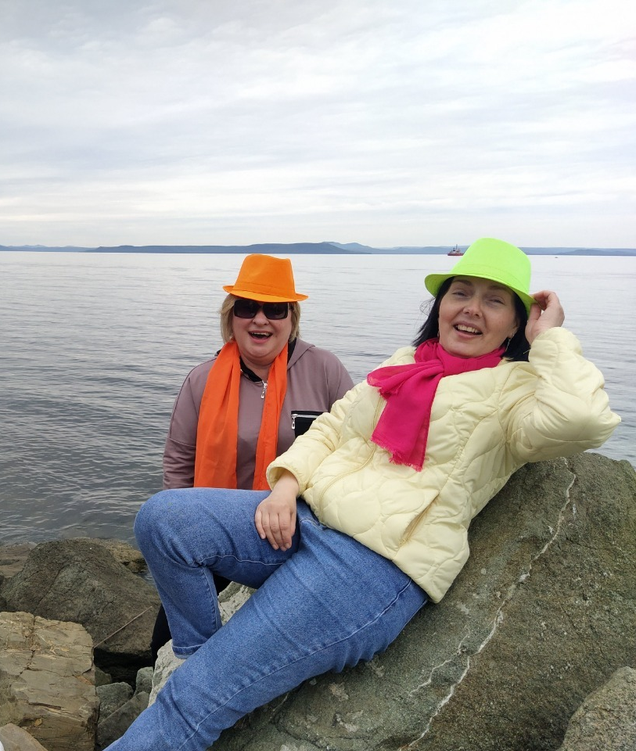

Активность
Системность
Эффективность
Женский клуб
ЛАДА
Улучшение психо-эмоционального состояния женщин Приморского края в перинатальный и постнатальный периоды, которые находятся в трудной жизненной ситуации.
Проект 2022

Slide 2



Социальная проблема и благополучатели
01
Владивосток
2009-2020
Анализ работы кабинетов
медико-социальной помощи показал рост количества обращений и востребованность оказания психологической помощи среди
женщин с кризисной беременностью
при тяжелых жизненных ситуациях (ТЖС)
10–15 %
Рожавших женщин подвержены послеродовой депрессии и находятся в трудной жизненной ситуации:
кризисная беременность
послеродовая депрессия
семейное насилие
сложные развод
матери одиночки
потеря ребенка
бедность
Средний возраст женщин
20 - 40
лет

Slide 3

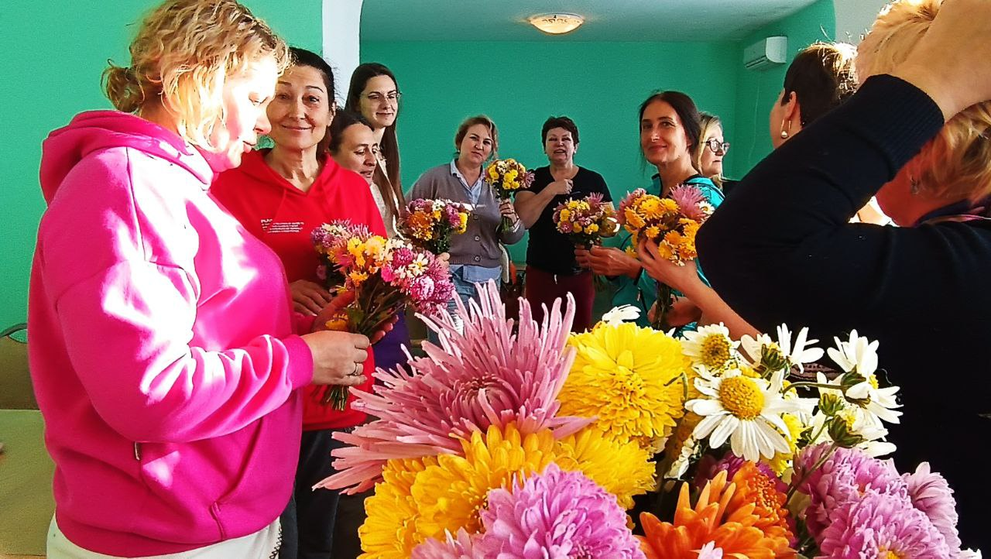
Цели и задачи
02
Цели:
Формирование здорового психо-эмоционального состояния женщин, находящихся в трудных жизненных ситуациях с целью укрепления института семьи и воспитания здорового счастливого поколения
Задачи:
Реализовать проведение мероприятия "Выходные радости" с женщинами, находящихся в ТЖС
Реализовать проведение практического онлайн тренинга "Эмоциональный интеллект" на платформе ZOOM два раза в месяц.

Slide 4
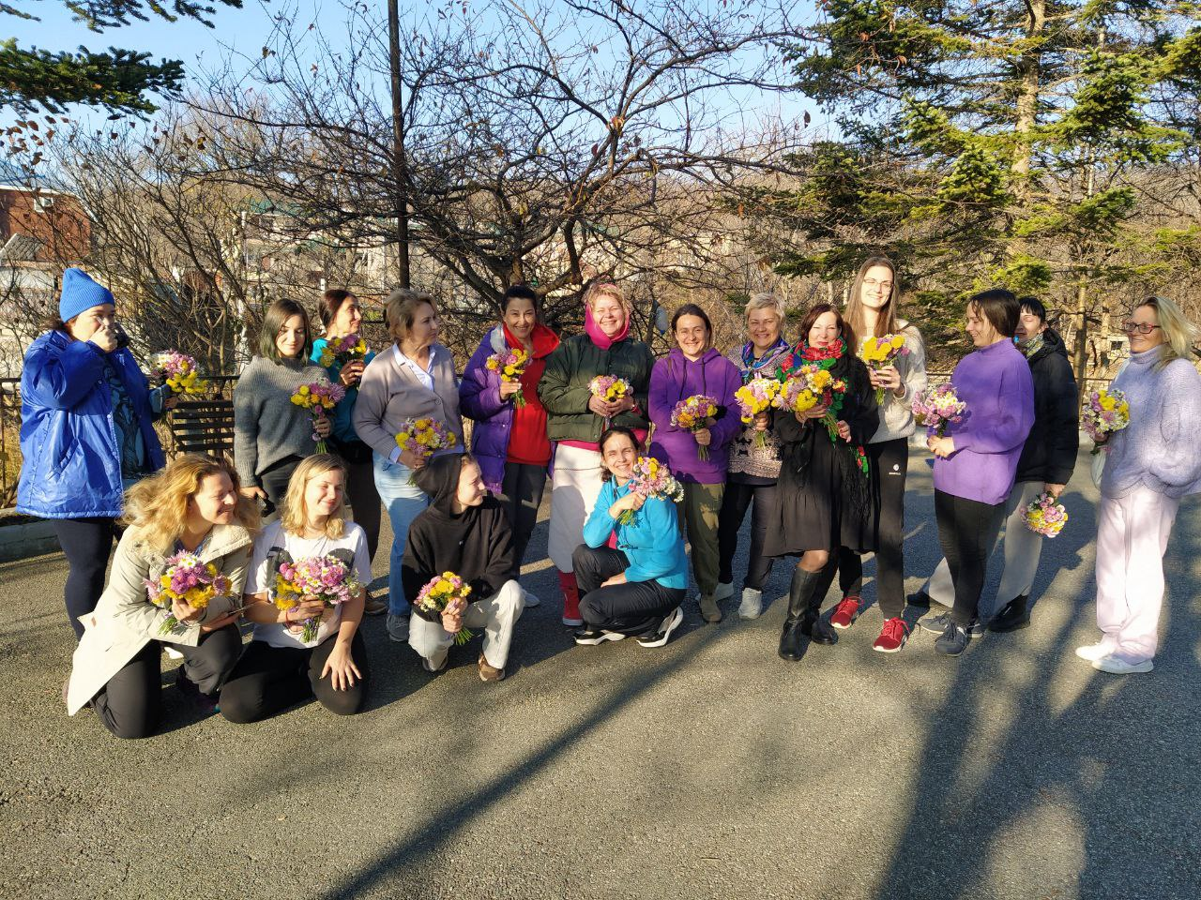

03
Комплекс мероприятий
Практический онлайн тренинг
01
Эмоциональный интеллект
Участницы получат автоматические навыки адекватного взаимодействия с внешней средой, чтобы чувства и эмоции человека были легко приняты, и благотворно влияли на его здоровье
01
Обратная связь
Обучающая площадка
ZOOM
Сбор данных в начале и в конце проекта позволит:
провести анализ работы
отследить динамику работы
сформировать общие ответы
на волнующие вопросы в
видеозаписях для более широкой
аудитории
Методическая база:
Женская тетрадь
Опросник
Анкеты
Диагностика

Slide 5
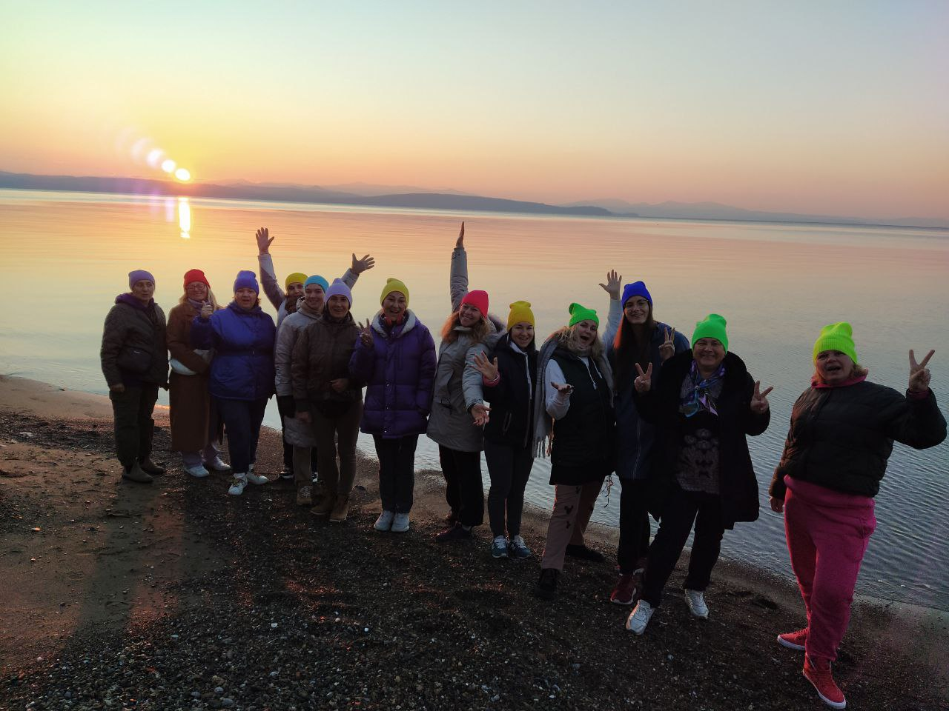
Комплекс мероприятий
04
Выходные радости для женщин, находящихся в ТЖС
02
Перезагрузка выходного дня
02
Участницы проекта получат навыки для формирования адекватного взаимодействия с внешней средой, смогут со стороны посмотреть на ситуацию в своей семье и своей жизни
Содержание практических занятий:
лекции по Йоге смеха
мастер-классы по хатха-йоге, танцам
ароматерапии, арт - терапия
нейрографика, мандалы
куклотерапию
3
Организация:
проживание 2 ночи, 3 дня
3-х разовое питание
кофе брейки
аренда зала и бытовых комнат
Место проведения:
База отдыха «Энергетик» на берегу моря

Slide 6

Геолакация
05
Рекрутирование благополучателей идет силами сотрудников кабинетов социальной помощи
по Приморскому краю
Кабинеты социальной помощи:
Владивосток
Дальнегорск
Партизанск
Находка
Спасск-Дальний
Арсеньев
Лучегорск
Уссурийск
Артем
Дальнереченск
женщин посещают
эти кабинеты ежемесячно
400

Slide 7
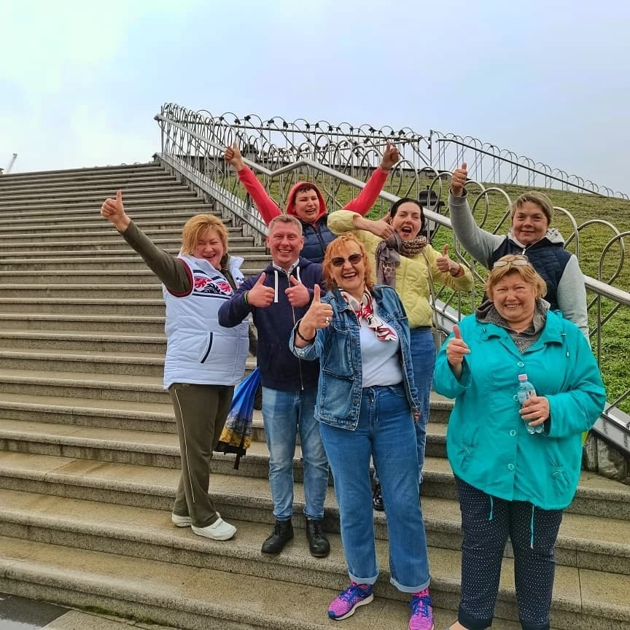
Уникальность проекта
06
В результате участия в проекте участницы получат скорректированную психоэмоциональную систему
Женщины смогут:
На время отстраниться от семьи и той обстановки, в которой они находятся постоянно
Получить навыки самостоятельной работы со своим эмоциональным состоянием, эффективного общения со своими близкими
Посмотреть на свою жизнь и отношения со стороны
Плюсы предлагаемого обучения:
01
03
Эффект достигается за очень короткое время
и пролонгируется на всю жизнь
Установки позволяют эффективно адаптироваться к внешним условиям
В групповых процессах работает синергетический эффект, результат усиливается, укорачивается время решения
Оздоровление семейной системы, детско-родительских и супружеских отношений
02
04

Slide 8
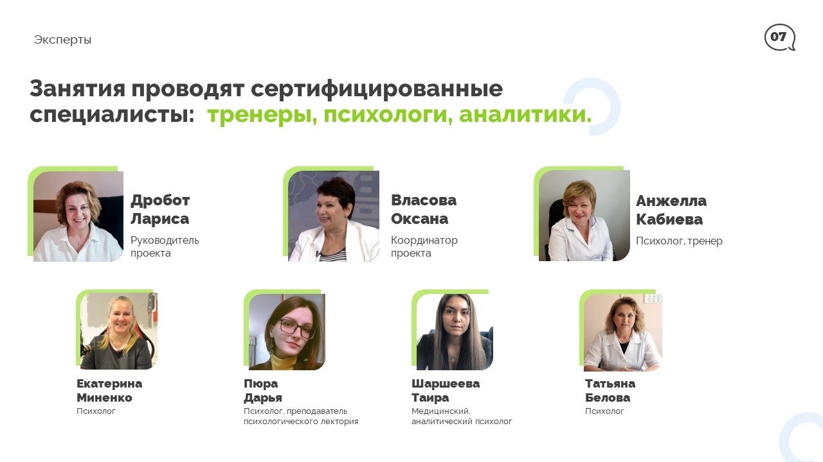
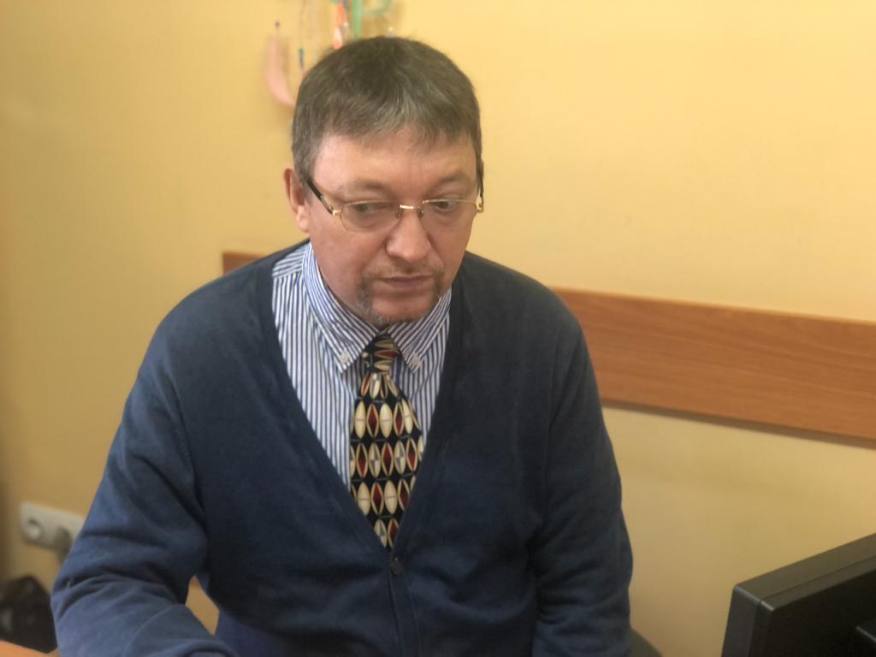
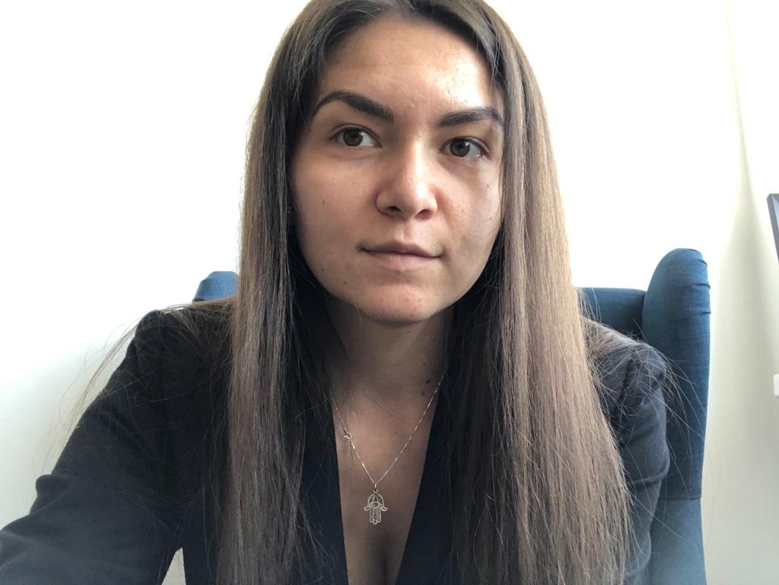
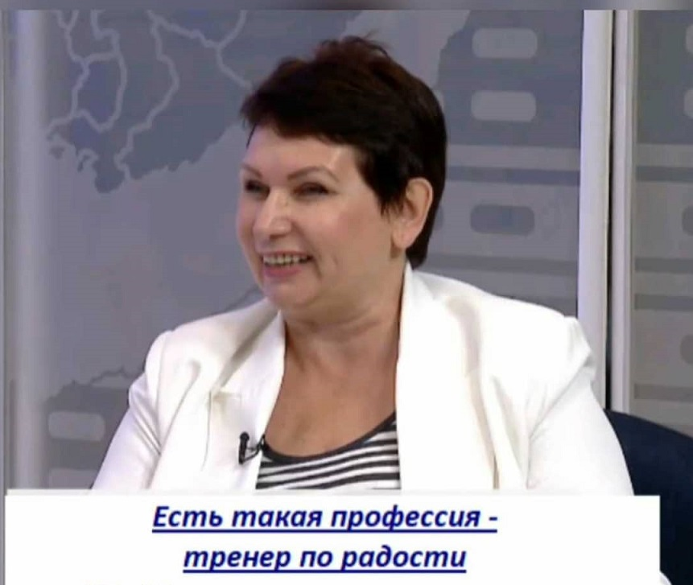
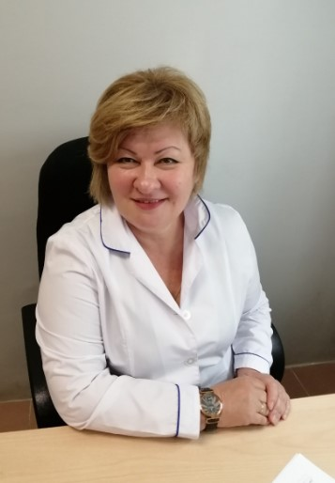
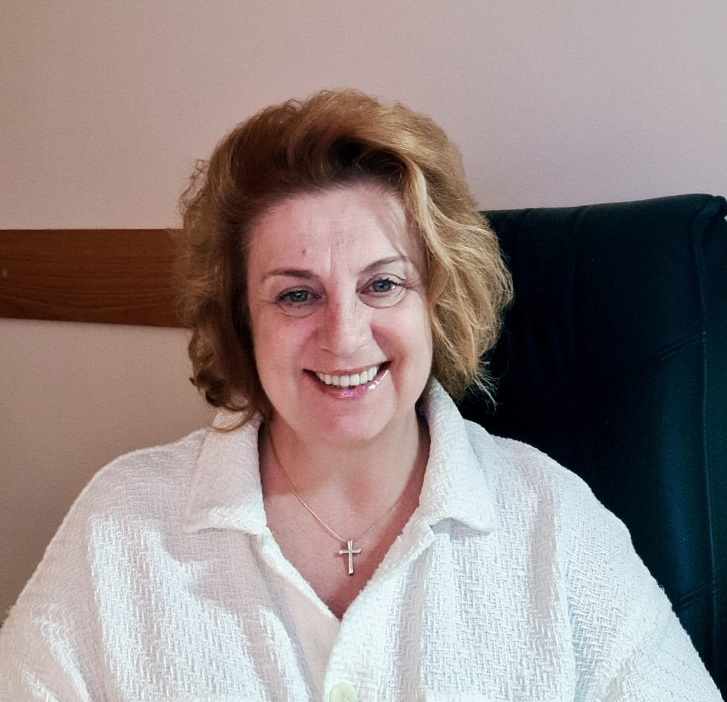
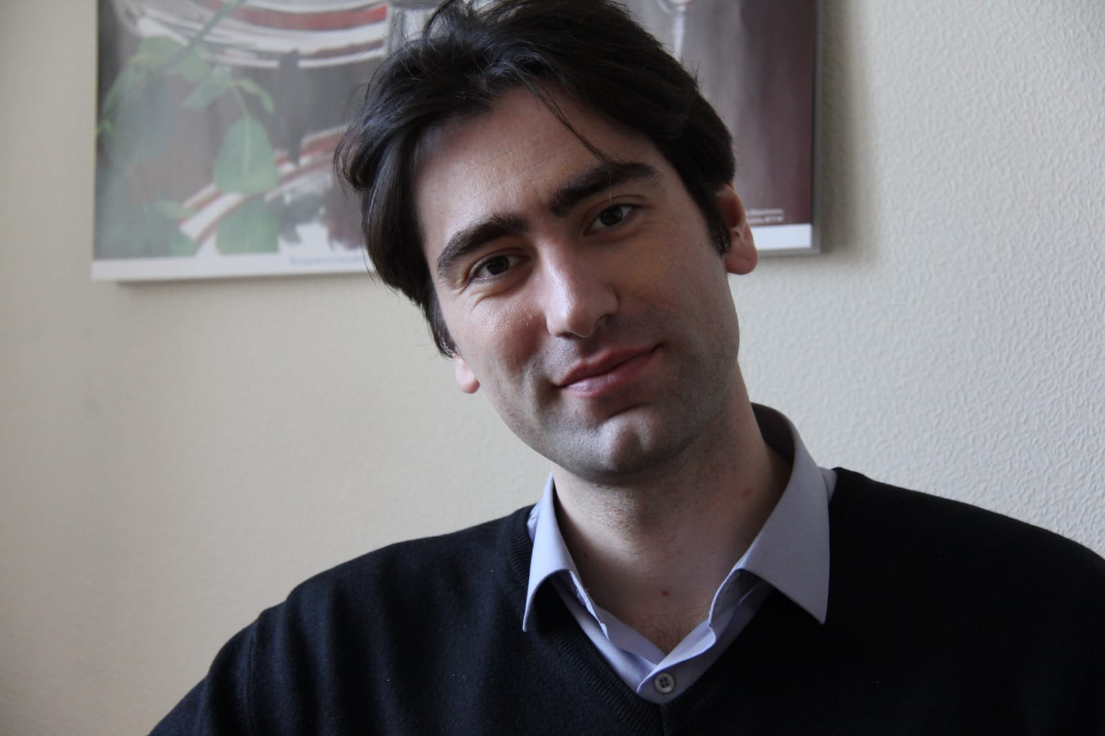
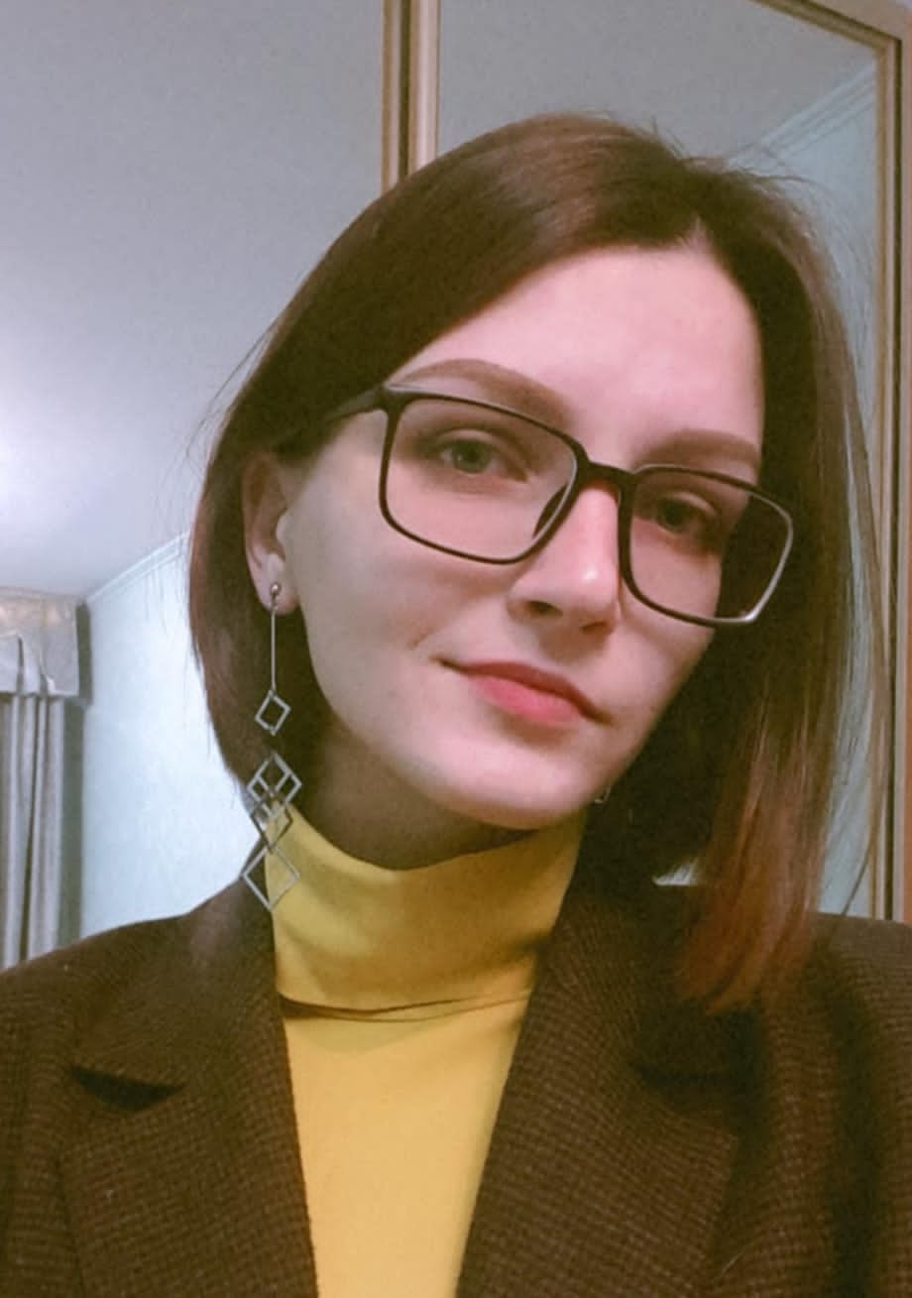
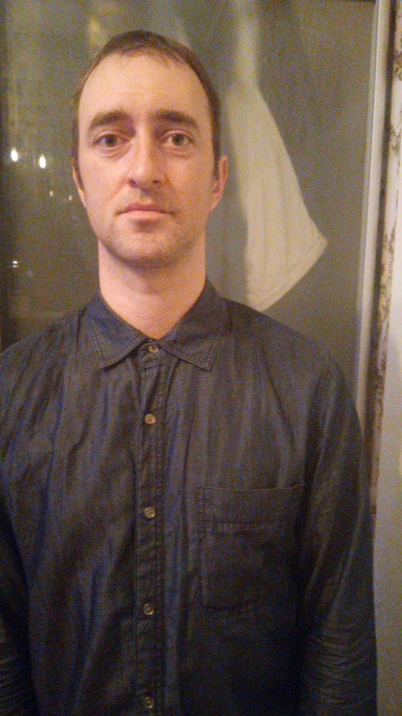
Эксперты
07
Занятия проводят сертифицированные
специалисты: тренеры, психологи, аналитики.
Дробот
Лариса
Власова
Оксана
Анжелла
Кабиева
Руководитель
проекта
Координатор
проекта
Миненко
Екатерина
Пюра
Дарья
Шаршеева
Таира
Ветцель
Константин
Психолог, преподаватель психологического лектория
Психолог, преподаватель психологического лектория
Медицинский,
аналитический психолог
Тренер по йоге смеха, психолог

Slide 9

Контакты организации
08
АВТОНОМНАЯ
НЕКОММЕРЧЕСКАЯ
ОРГАНИЗАЦИЯ ЗОЖ
Контакты организации:
+7 (994)012-69-91
ANOZOG
Вопросы по проекту:
Нажмите на ссылку для перехода в удобный мессенджер

